Slide 1


Технология

Slide 2
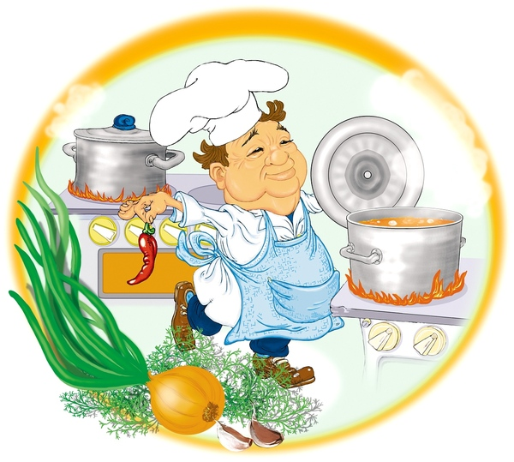
Повар

Slide 3
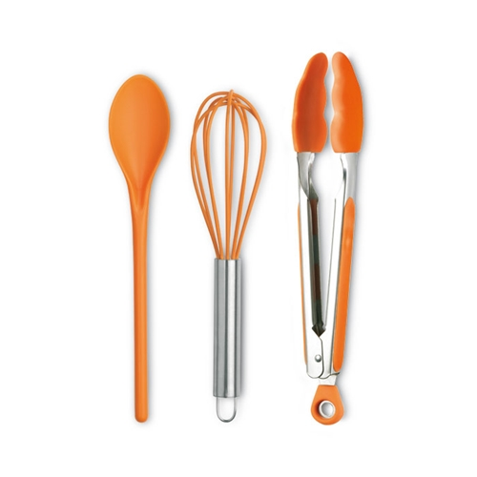
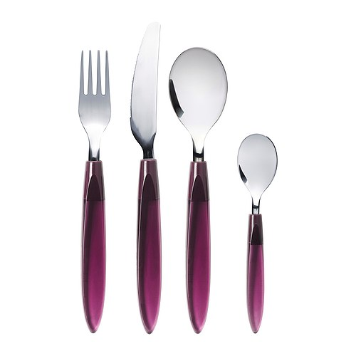
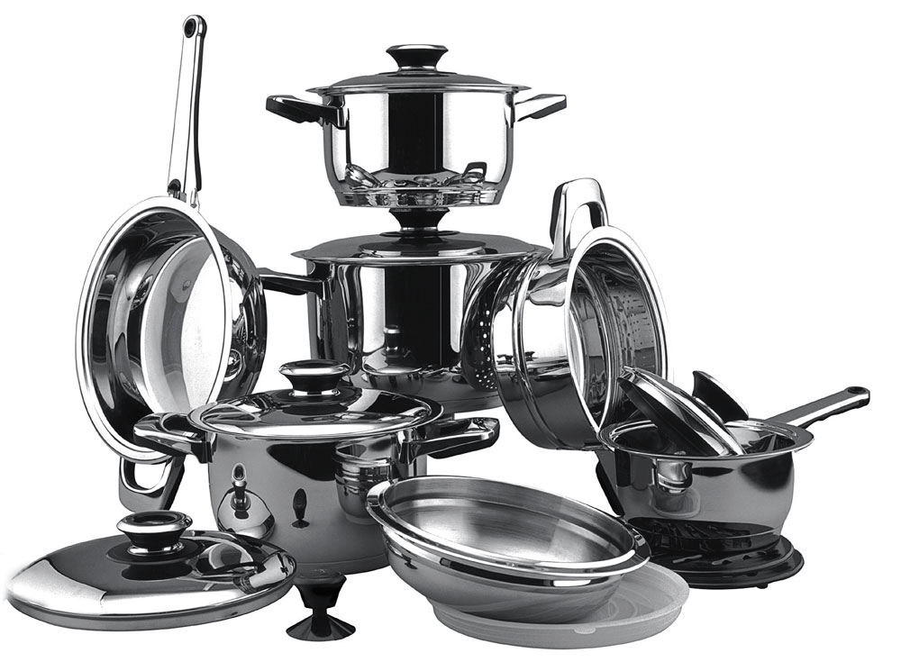
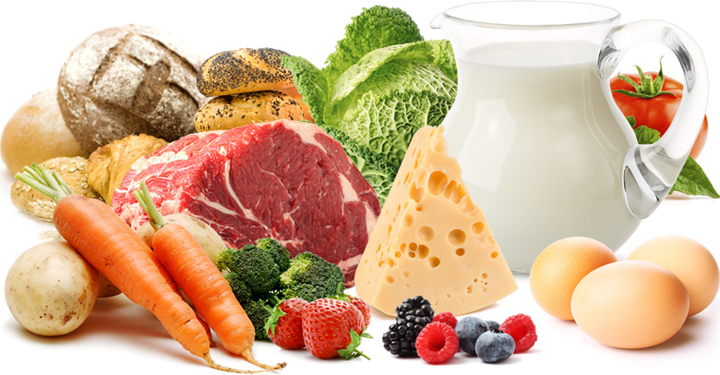
Что нужно повару?

Slide 4
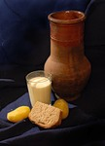

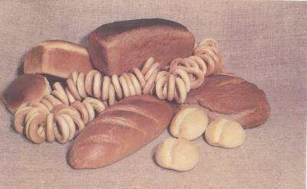
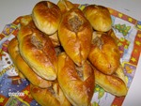

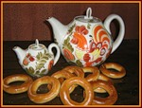
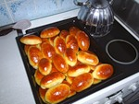
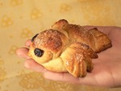
Хлеб
Notes:
4

Slide 5
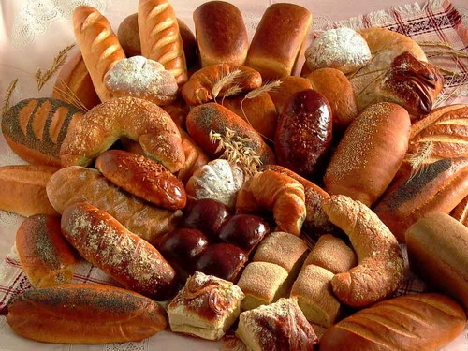
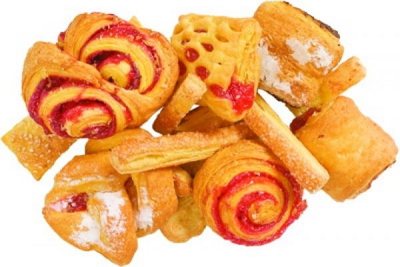

Slide 6
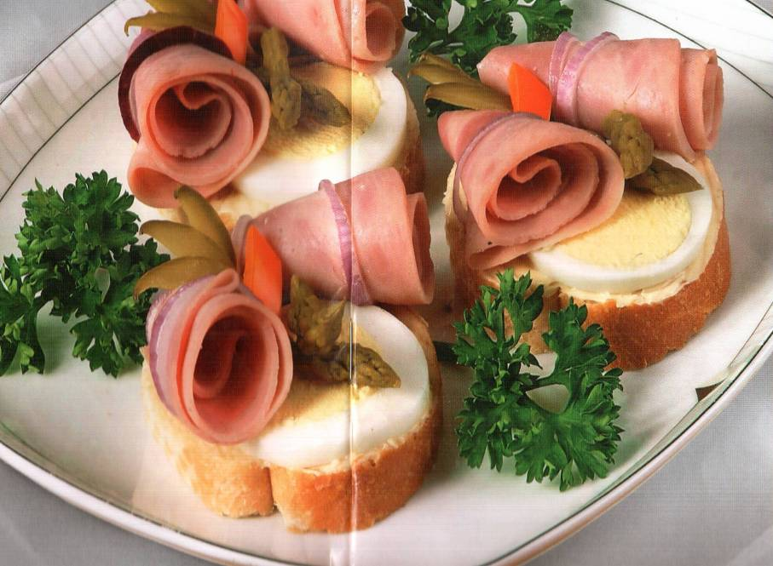
Бутерброд

Slide 7
Познавательные сведения
Бутерброд ( нем.) – хлеб с маслом
Дополнение к основе – сочетаемые по вкусу продукты, бутербродные смеси и масла
Бутерброды используют как самостоятельное блюдо или в качестве закуски

Slide 8
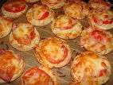
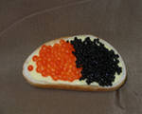
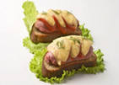
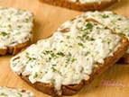

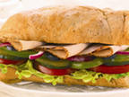
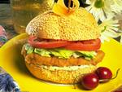
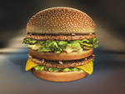

Виды бутербродов
открытые
горячие
закрытые
закусочные

Slide 9
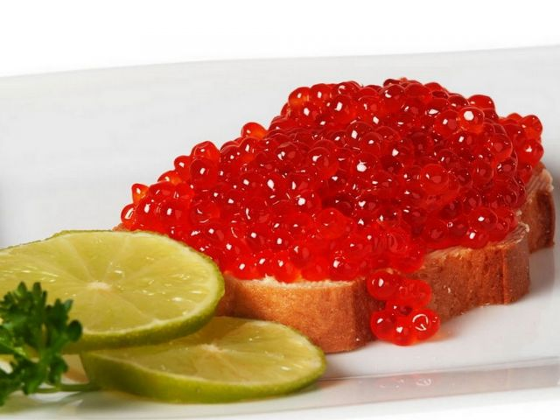
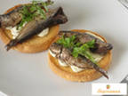
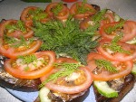
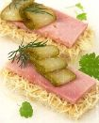
Открытые
(простые и сложные)
Бутерброды готовят на
пшеничном и ржаном хлебе
-Хлеб нарезают толщиной 1см.
-Украшают зеленью или
украшением из продуктов,
имеющих яркую окраску.
Для простых открытых бутербродов используют 1 -2 вида продуктов;
Для сложных: несколько видов продуктов.

Slide 10
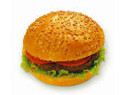

ЗАКРЫТЫЕ
Готовят из 2 половинок хлеба(булочки):
на хлеб кладут продукты и закрывают вторым ломтиком хлеба (иногда корочки обрезают),
- бывают однослойные, двухслойные, многослойные,
- используют для похода, в дорогу, в школу

Slide 11
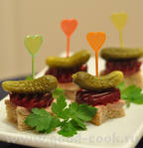
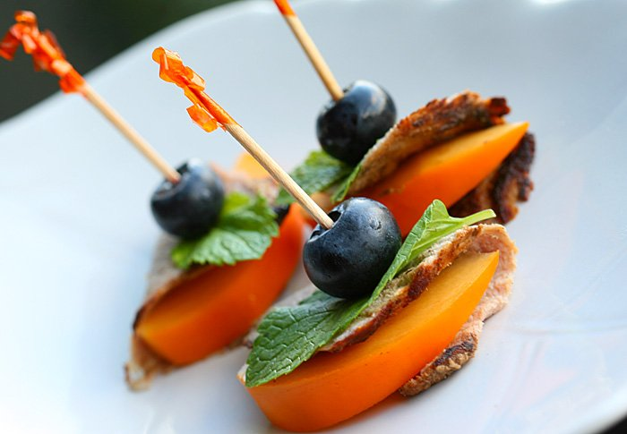
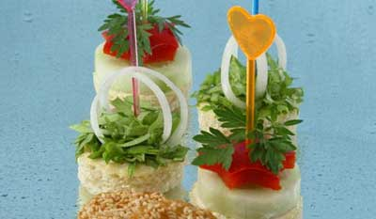
Закусочные (канапе)
Готовят на фигурных
ломтиках хлеба
(можно предварительно обжарить)
толщиной – 0,8 см.,
шириной – 3- 4 см.
Такой бутерброд
закрепляется шпажкой
и используется в качестве закуски

Slide 12
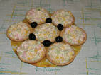



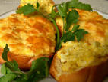
Горячие бутерброды
Такие бутерброды подают
и употребляют в горячем виде.
Готовят 2 способами:
1) запекают в духовке
2) жарят на сковороде

Slide 13
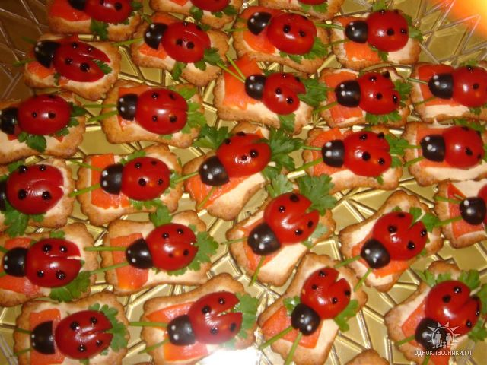
ВЕСЁЛЫЕ БУТЕРБРОДЫ

Slide 14
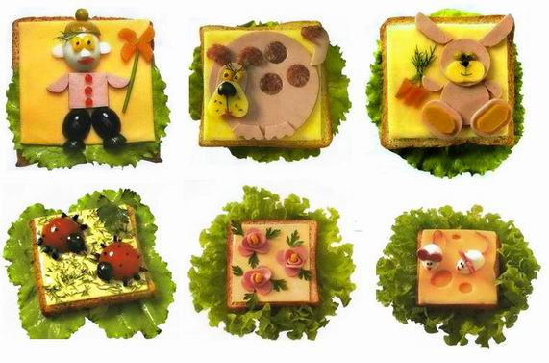

Slide 15
Требования к качеству готовых бутербродов.
Бутерброды готовят непосредственно перед подачей,
Хлеб не должен быть слишком толстым или слишком тонким,
Хлеб должен быть полностью покрыт продуктом,
Хранить бутерброды в холодильнике не более 3 часов.

Slide 16
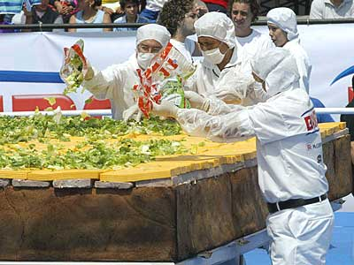
ЭТО ИНТЕРЕСНО
В Мексике приготовили бутерброд длиной 45 метров.

Slide 17
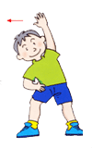
Физкультминутка

Slide 18
Практическая работа
Приготовление открытых
бутербродов №1
Т.Б. при работе с ножом
Хлеб нарезать толщиной 1 см.
Хлеб намазать маслом
Сверху положить колбасу и сыр
Оформить бутерброд украшениями и зеленью
Подать на тарелке

Slide 19
Приготовление открытых
бутербродов №2
Намазать хлеб паштетом
Сверху положить кусочки помидора и огурца
Украсить зеленью
Подать на тарелке

Slide 20
Приготовление канапе
Нанизать на шпажку маслину, кусочки сыра, колбасы, помидора и хлеб
Подать на тарелке

Slide 21

Самооценка

Slide 22

До свидания!

